Slide 1
МБОУ «Ильнетская средняя школа имени Микая (М.С.Герасимова)
«Уярня» пайрем!

Slide 2
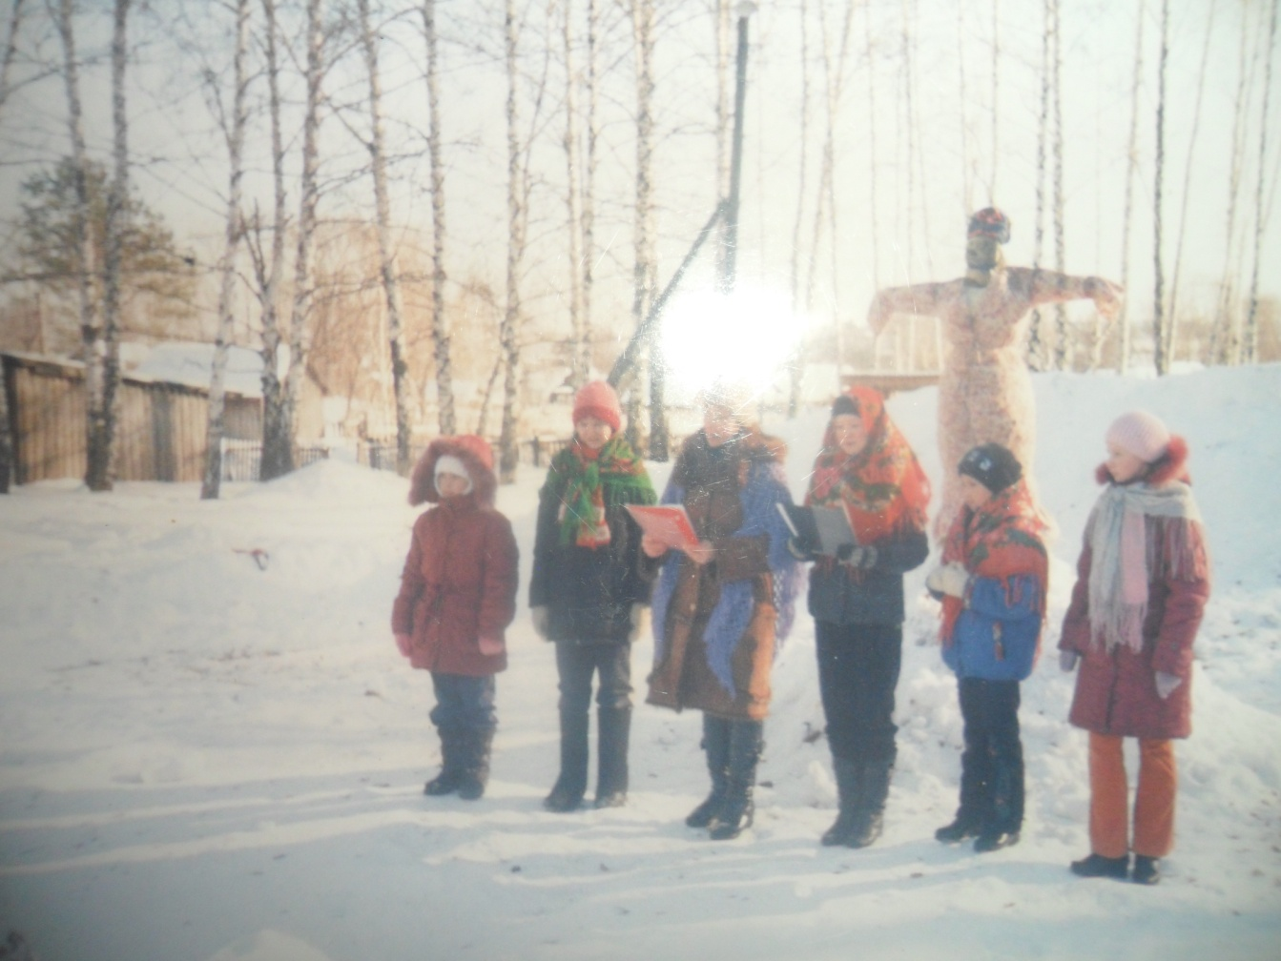
Масленица к нам пришла и весну нам принесла!

Slide 3
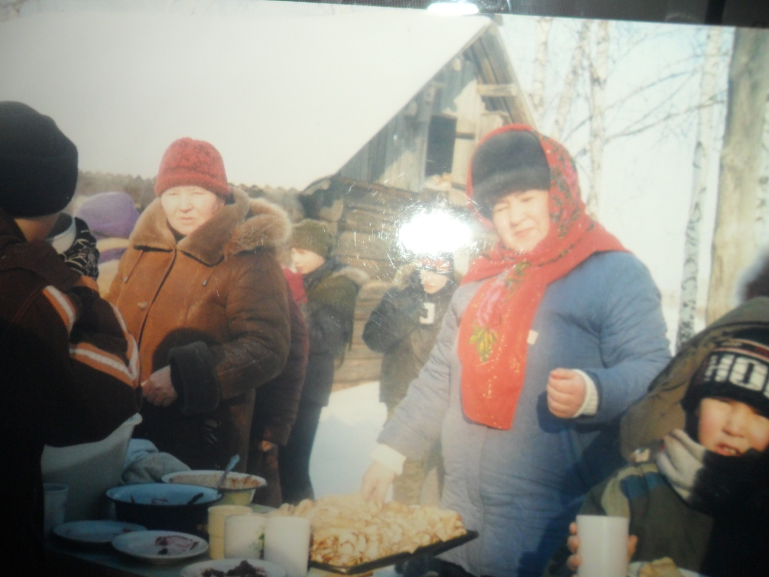
Что за праздник без блинов!

Slide 4
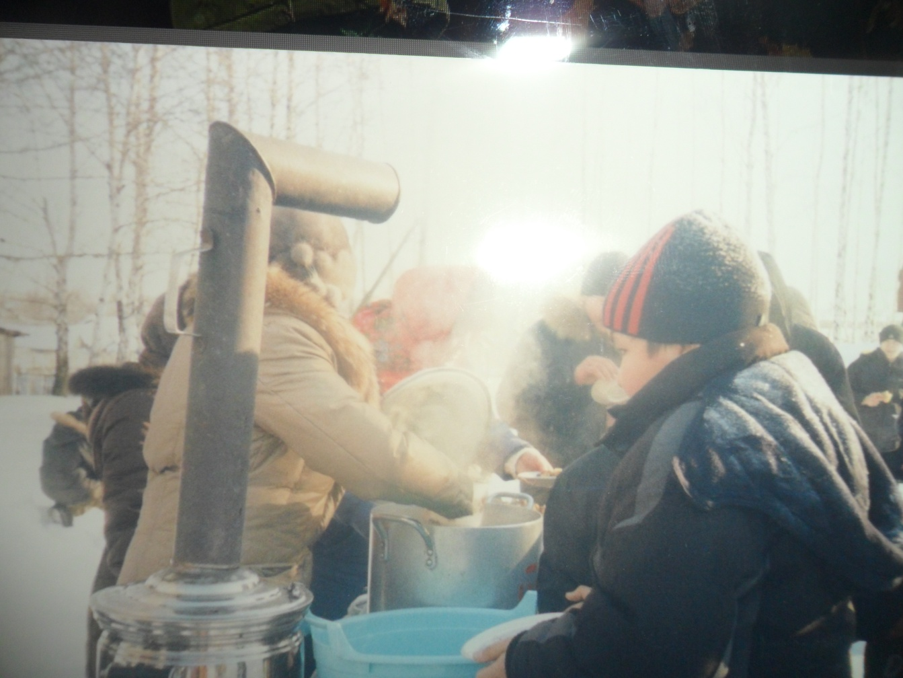
У самовара с горячим чаем и блинами!

Slide 5
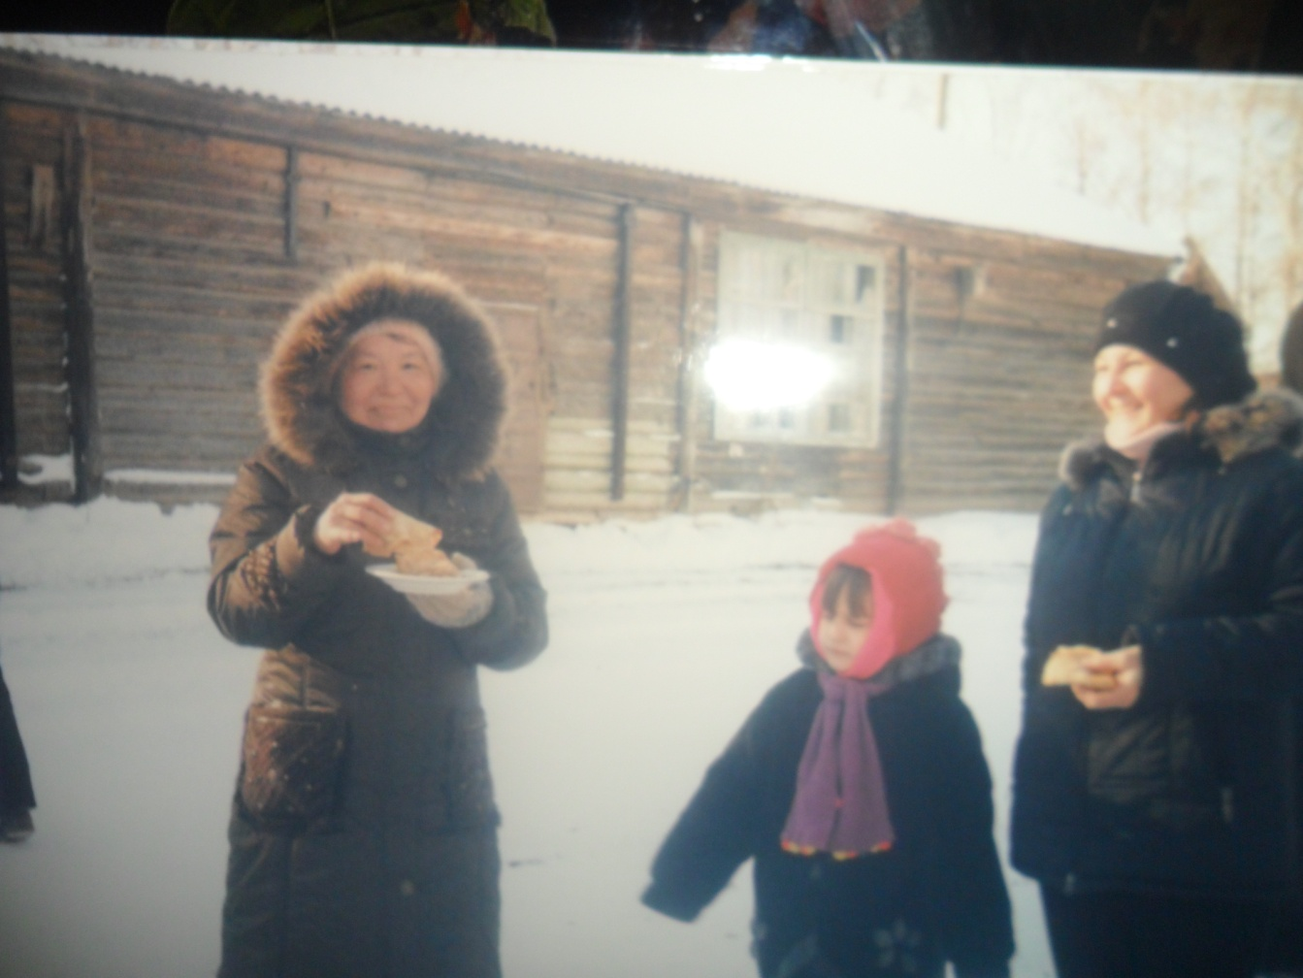
А блиночки вкусные!

Slide 6
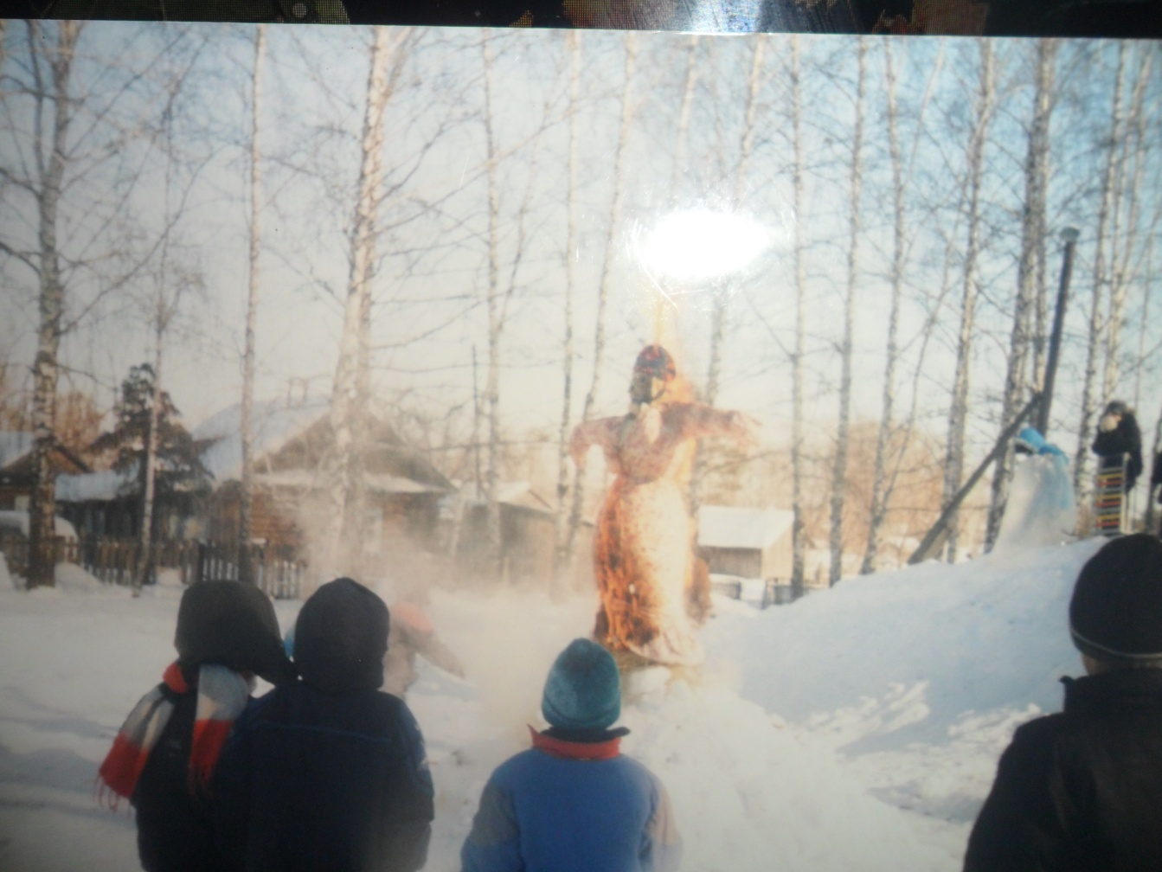
Хоть на улице мороз, но мы веселимся!

Slide 7
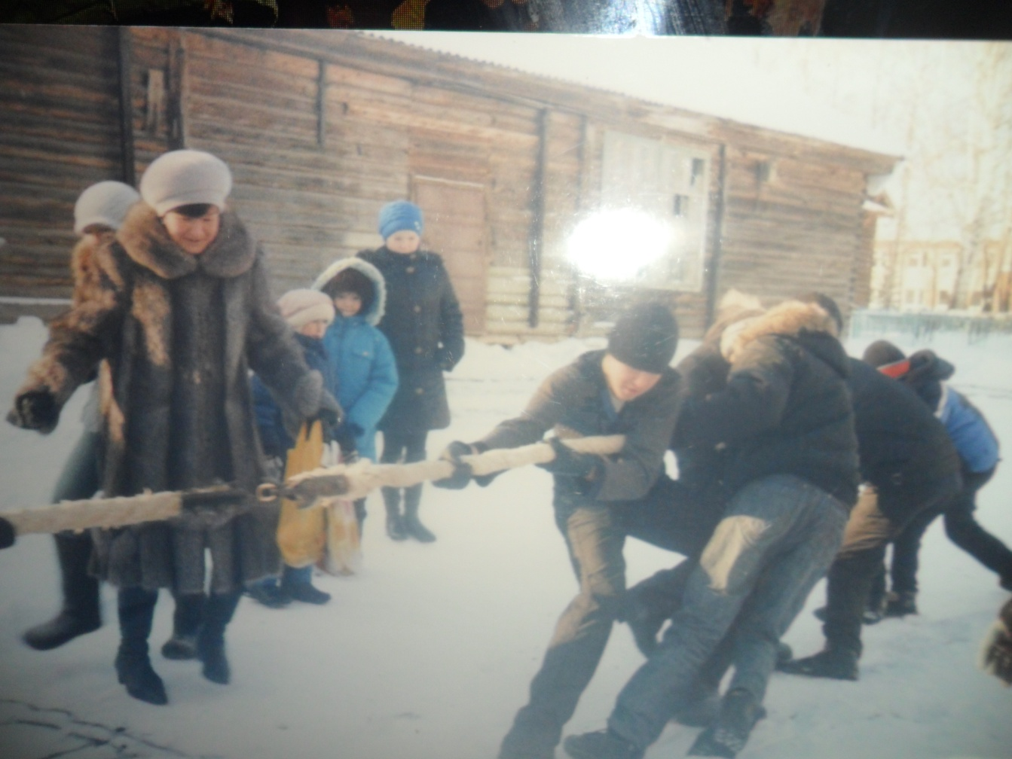
Спортивные состязания!

Slide 8
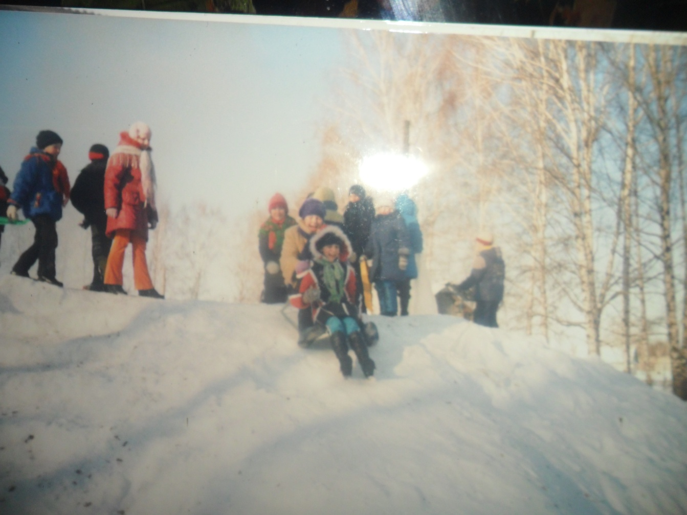
А мы с горочки катимся!

Slide 9
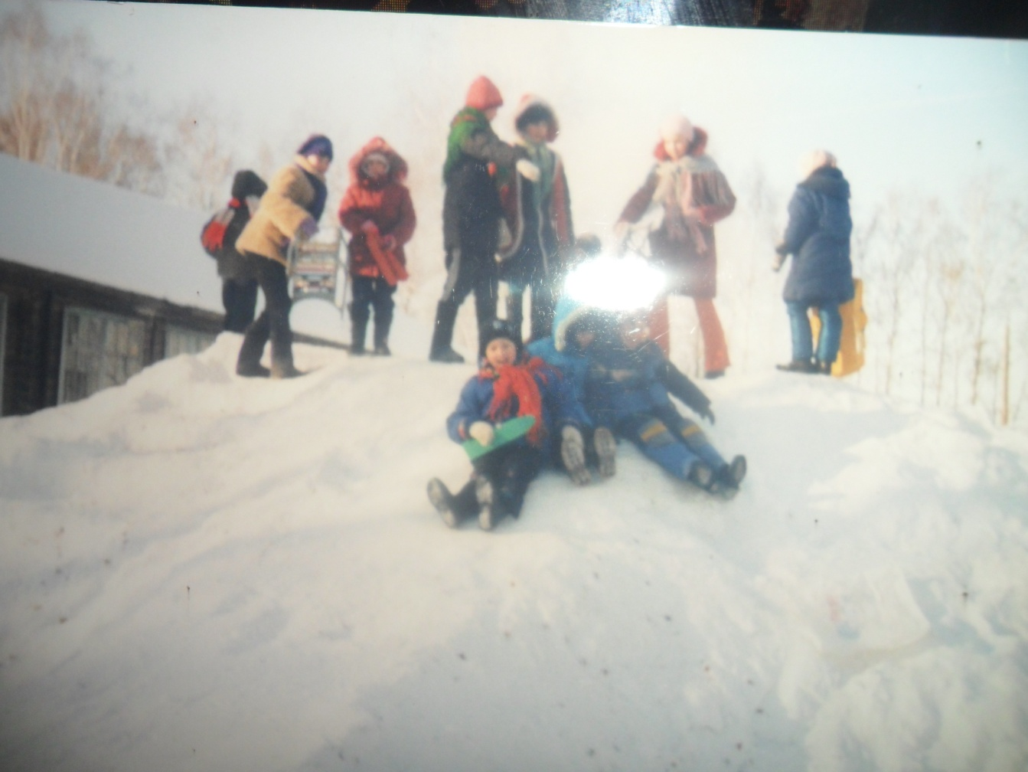

Slide 10
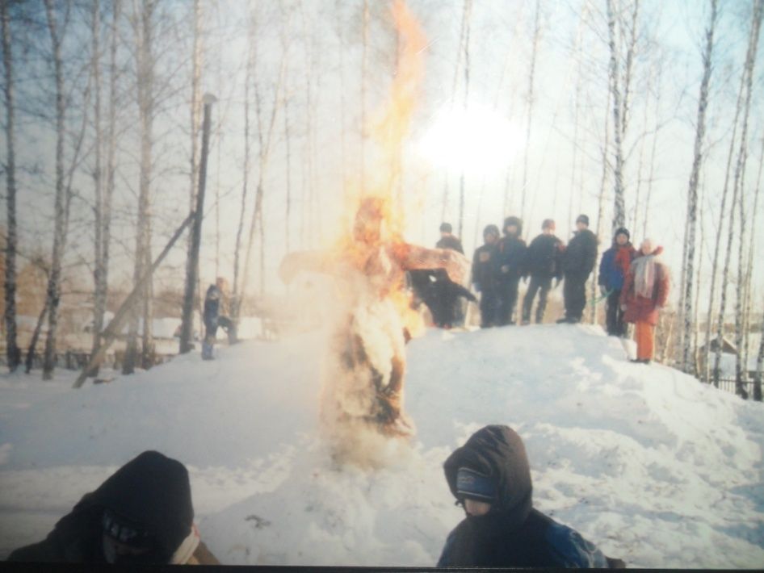
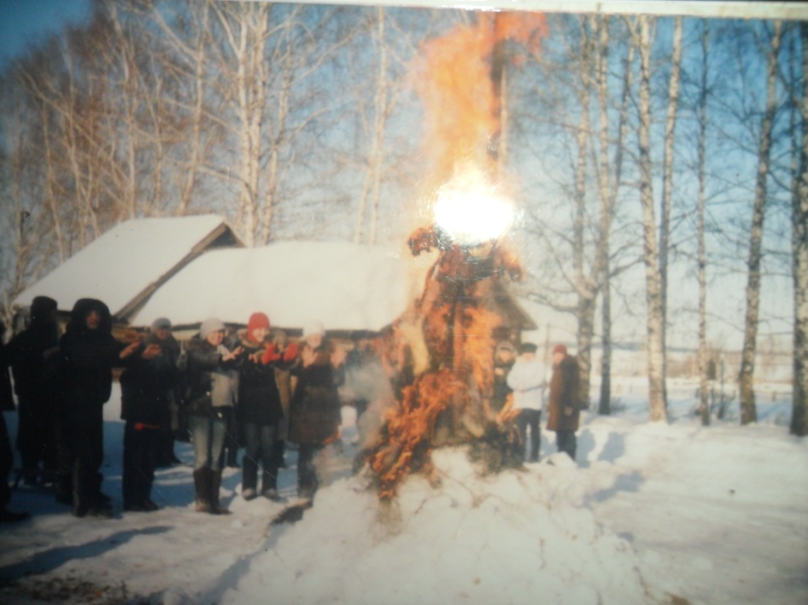
Гори, гори ясно, чтобы не погасло!

Slide 11
Спасибо за внимание!
Приходите к нам на праздник.
Будем рады!

